Slide 1













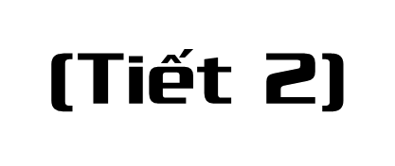

Notes:
Thiết kế: Hương Thảo – Zalo 0972.115.126. Các nick khác đều là giả mạo, ăn cắp chất xám

Slide 2
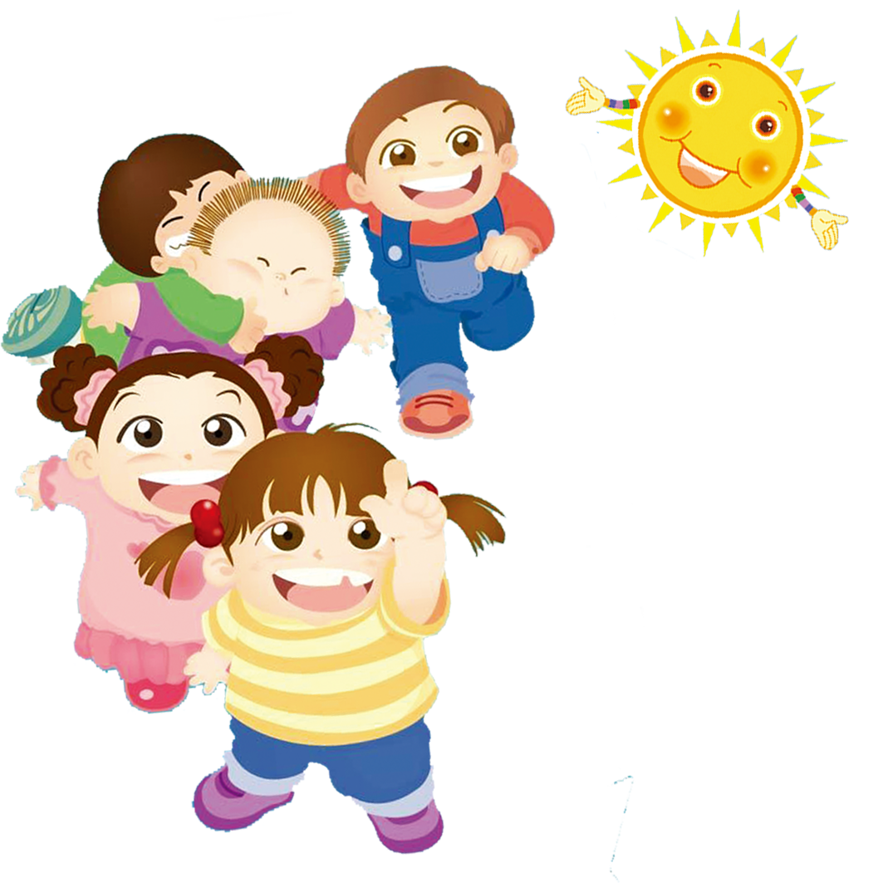



Slide 3






Nhạc nền

Slide 4



Nêu vai trò của ánh sáng đối với đời sống của thực vật?
01
Ánh sáng mặt trời đem lại sự sống cho các loài cây. Cây trồng sẽ chóng tàn lụi nếu thiếu ánh sáng, ...

Slide 5
Nêu vai trò của ánh sáng đối với đời sống của động vật?
02
Động vật cần ánh sáng để di chuyển, tìm thức ăn, nước uống, phát hiện ra những nguy hiểm cần tránh, ...

Slide 6
Nêu một ví dụ về ánh sáng đem lại lợi ích trong việc chăn nuôi
03
Ví dụ: Dùng ánh sáng đèn điện ở các trang trại nuôi gà

Slide 7
KHÁM PHÁ

Slide 8



03
Ánh sáng đối với đời sống của con người

Slide 9
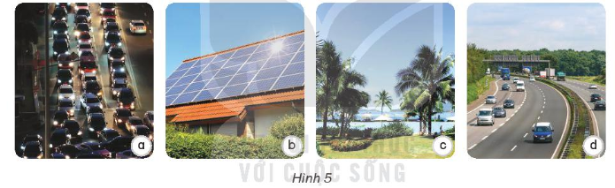
Quan sát hình 5 SGK và cho biết tác dụng của ánh sáng đối với đời sống con người.
Notes:
Thiết kế: Hương Thảo – Zalo 0972.115.126. Các nick khác đều là giả mạo, ăn cắp chất xám

Slide 10
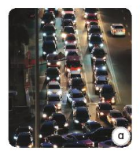
Ánh sáng của đèn xe ô tô hoặc đèn điện bên đường giúp con người di chuyển vào ban đêm.

Slide 11
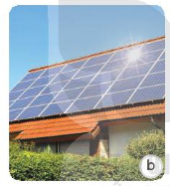
Sử dụng ánh sáng mặt trời làm pin mặt trời để thắp đèn, đun nước.

Slide 12
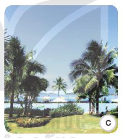
Ánh sáng giúp con người ngắm được phong cảnh.

Slide 13
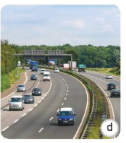
Ánh sáng mặt trời giúp con người di chuyển vào ban ngày.

Slide 14


Nêu thêm ví dụ khác về tác dụng của ánh sáng đối với đời sống con người.

Slide 15


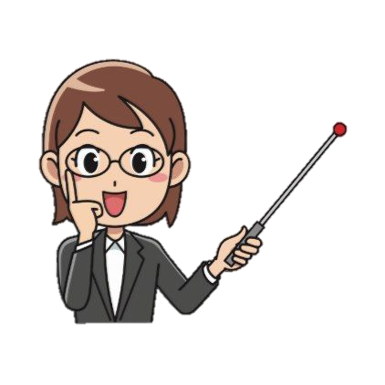
Ánh sáng rất cần cho sự sống và các hoạt động của con người.

Slide 16
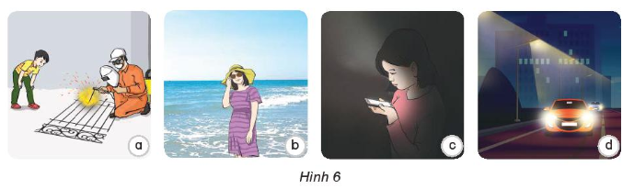

Quan sát hình 7 cho biết để tránh tác hại do ánh sáng quá mạnh gây ra cho mắt, chúng ta nên và không nên làm gì? Vì sao?

Slide 17
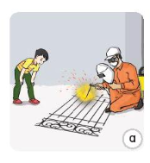
Cách bảo vệ mắt:
Đeo kính hàn, không đứng gần để xem.

Slide 18
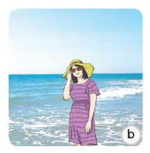
Cách bảo vệ mắt:
Đội mũ rộng vành, đeo kính râm

Slide 19
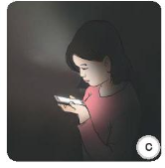
Cách bảo vệ mắt:
Không sử dụng điện thoại trong bóng tối quá gần và quá lâu.

Slide 20
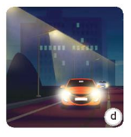
Cách bảo vệ mắt:
Sử dụng đèn đường không để ánh sáng chiếu vào mắt của người lái xe.

Slide 21
Nêu thêm ví dụ khác về tác dụng của ánh sáng quá mạnh đối với mắt và cách phòng tránh.

Slide 22


Ánh sáng mặt trời quá mạnh
Nếu chiếu trực tiếp lên cơ thể của chúng ta
Dễ bị nhức đầu, sổ mũi và rất có hại cho mắt.
Đeo kính râm, đội mũ hoặc đi ô
Ngăn cho ánh sáng Mặt trời chiếu trực tiếp vào cơ thể.
Bảo vệ được sức khỏe và mắt.

Slide 23
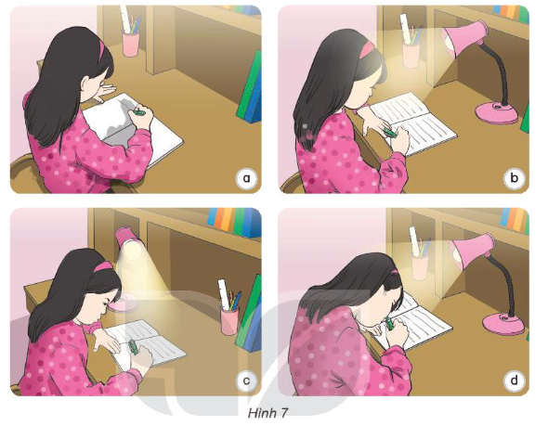
Trường hợp nào dưới đây cần tránh để không gây hại cho mắt khi ngồi học? Vì sao?

Slide 24
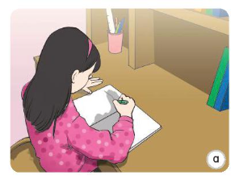

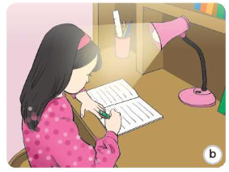
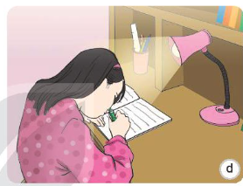
Các trường hợp cần tránh để không gây hại cho mắt khi ngồi học
Đặt đèn chưa đúng nên gây ra hiện tượng sấp bóng khi viết
Đèn chiếu thẳng vào mặt gây chói mắt
Đèn chiếu thẳng vào mặt và đầu cúi sát vở gây hại cho mắt.

Slide 25


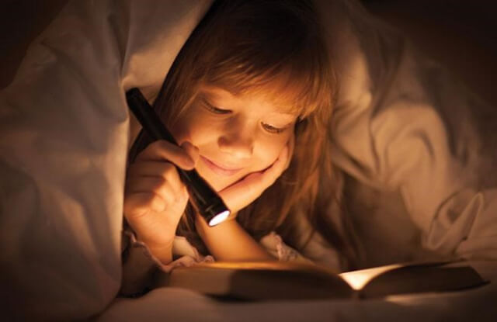
Đọc sách ở nơi thiếu ánh sáng có hại cho mắt không? Vì sao?
Đọc sách ở nơi thiếu ánh sáng có hại cho mắt. Vì mắt phải làm việc quá mức mới nhìn thấy chữ.

Slide 26

Để tránh bị cận thị thì tư thế ngồi học vào khoảng cách từ mắt đến sách cần phải như thế nào?

Slide 27
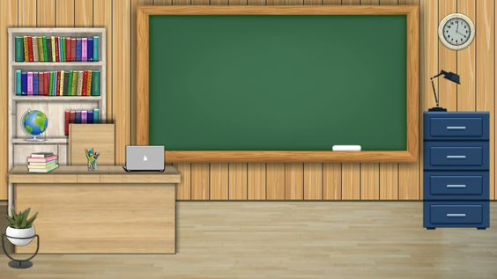
KHI NGỒI HỌC
- Khi đọc và viết, cần ngồi thẳng.
- Sau 45 phút cần nghỉ mắt mà vận động tay chân, nhìn xa.
- Không được đọc sách, viết chữ ở nơi có ánh sáng yếu hoặc nơi có ánh sáng Mặt trời trực tiếp chiếu vào.
- Khoảng cách giữa mắt và sách giữ cự li khoảng 30cm.
- Không được đọc trong tư thế đang nằm, đang đi trên đường hoặc trên xe chạy lắc lư.

Slide 28
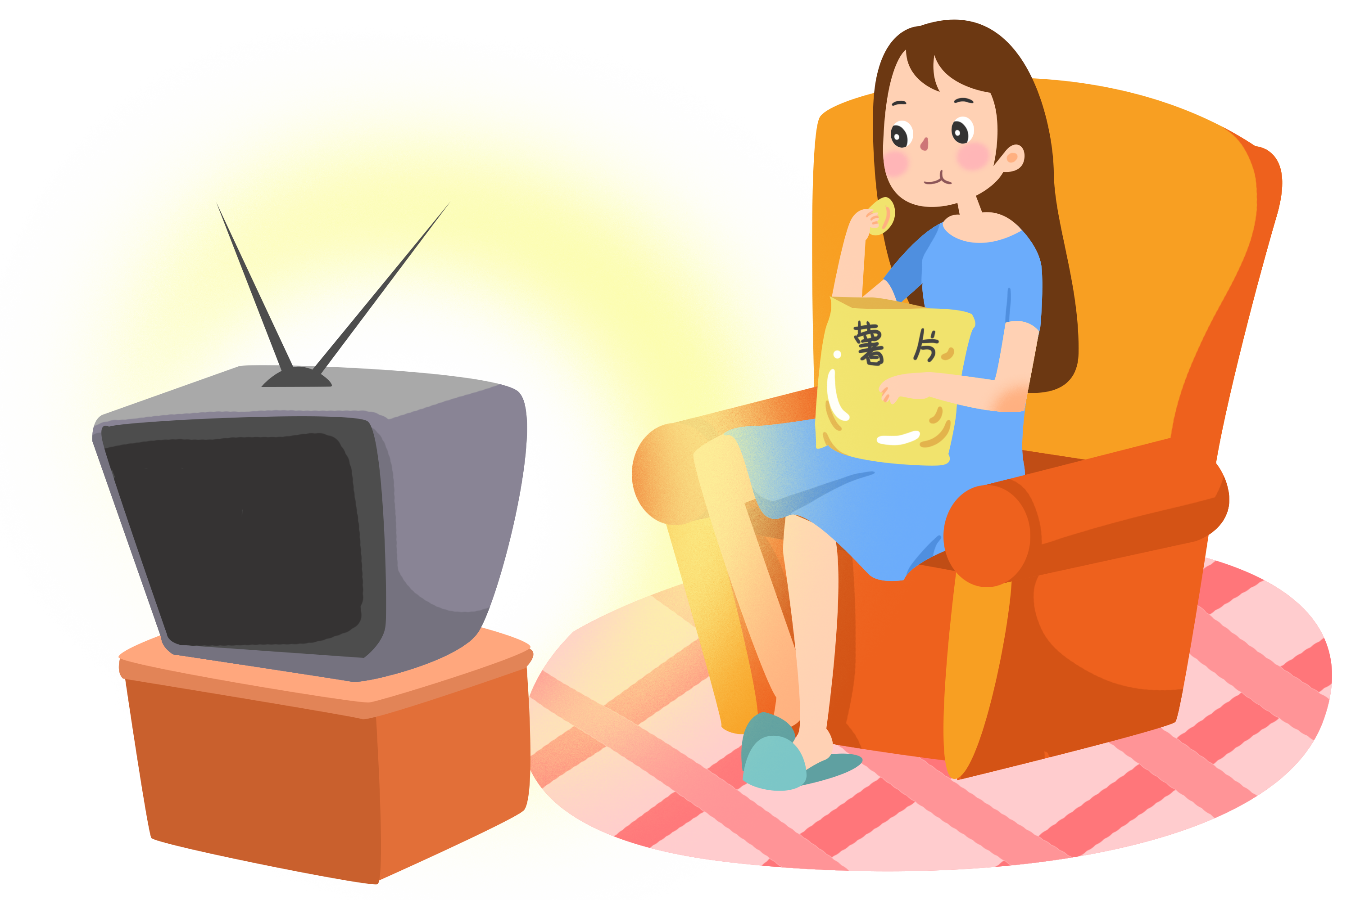
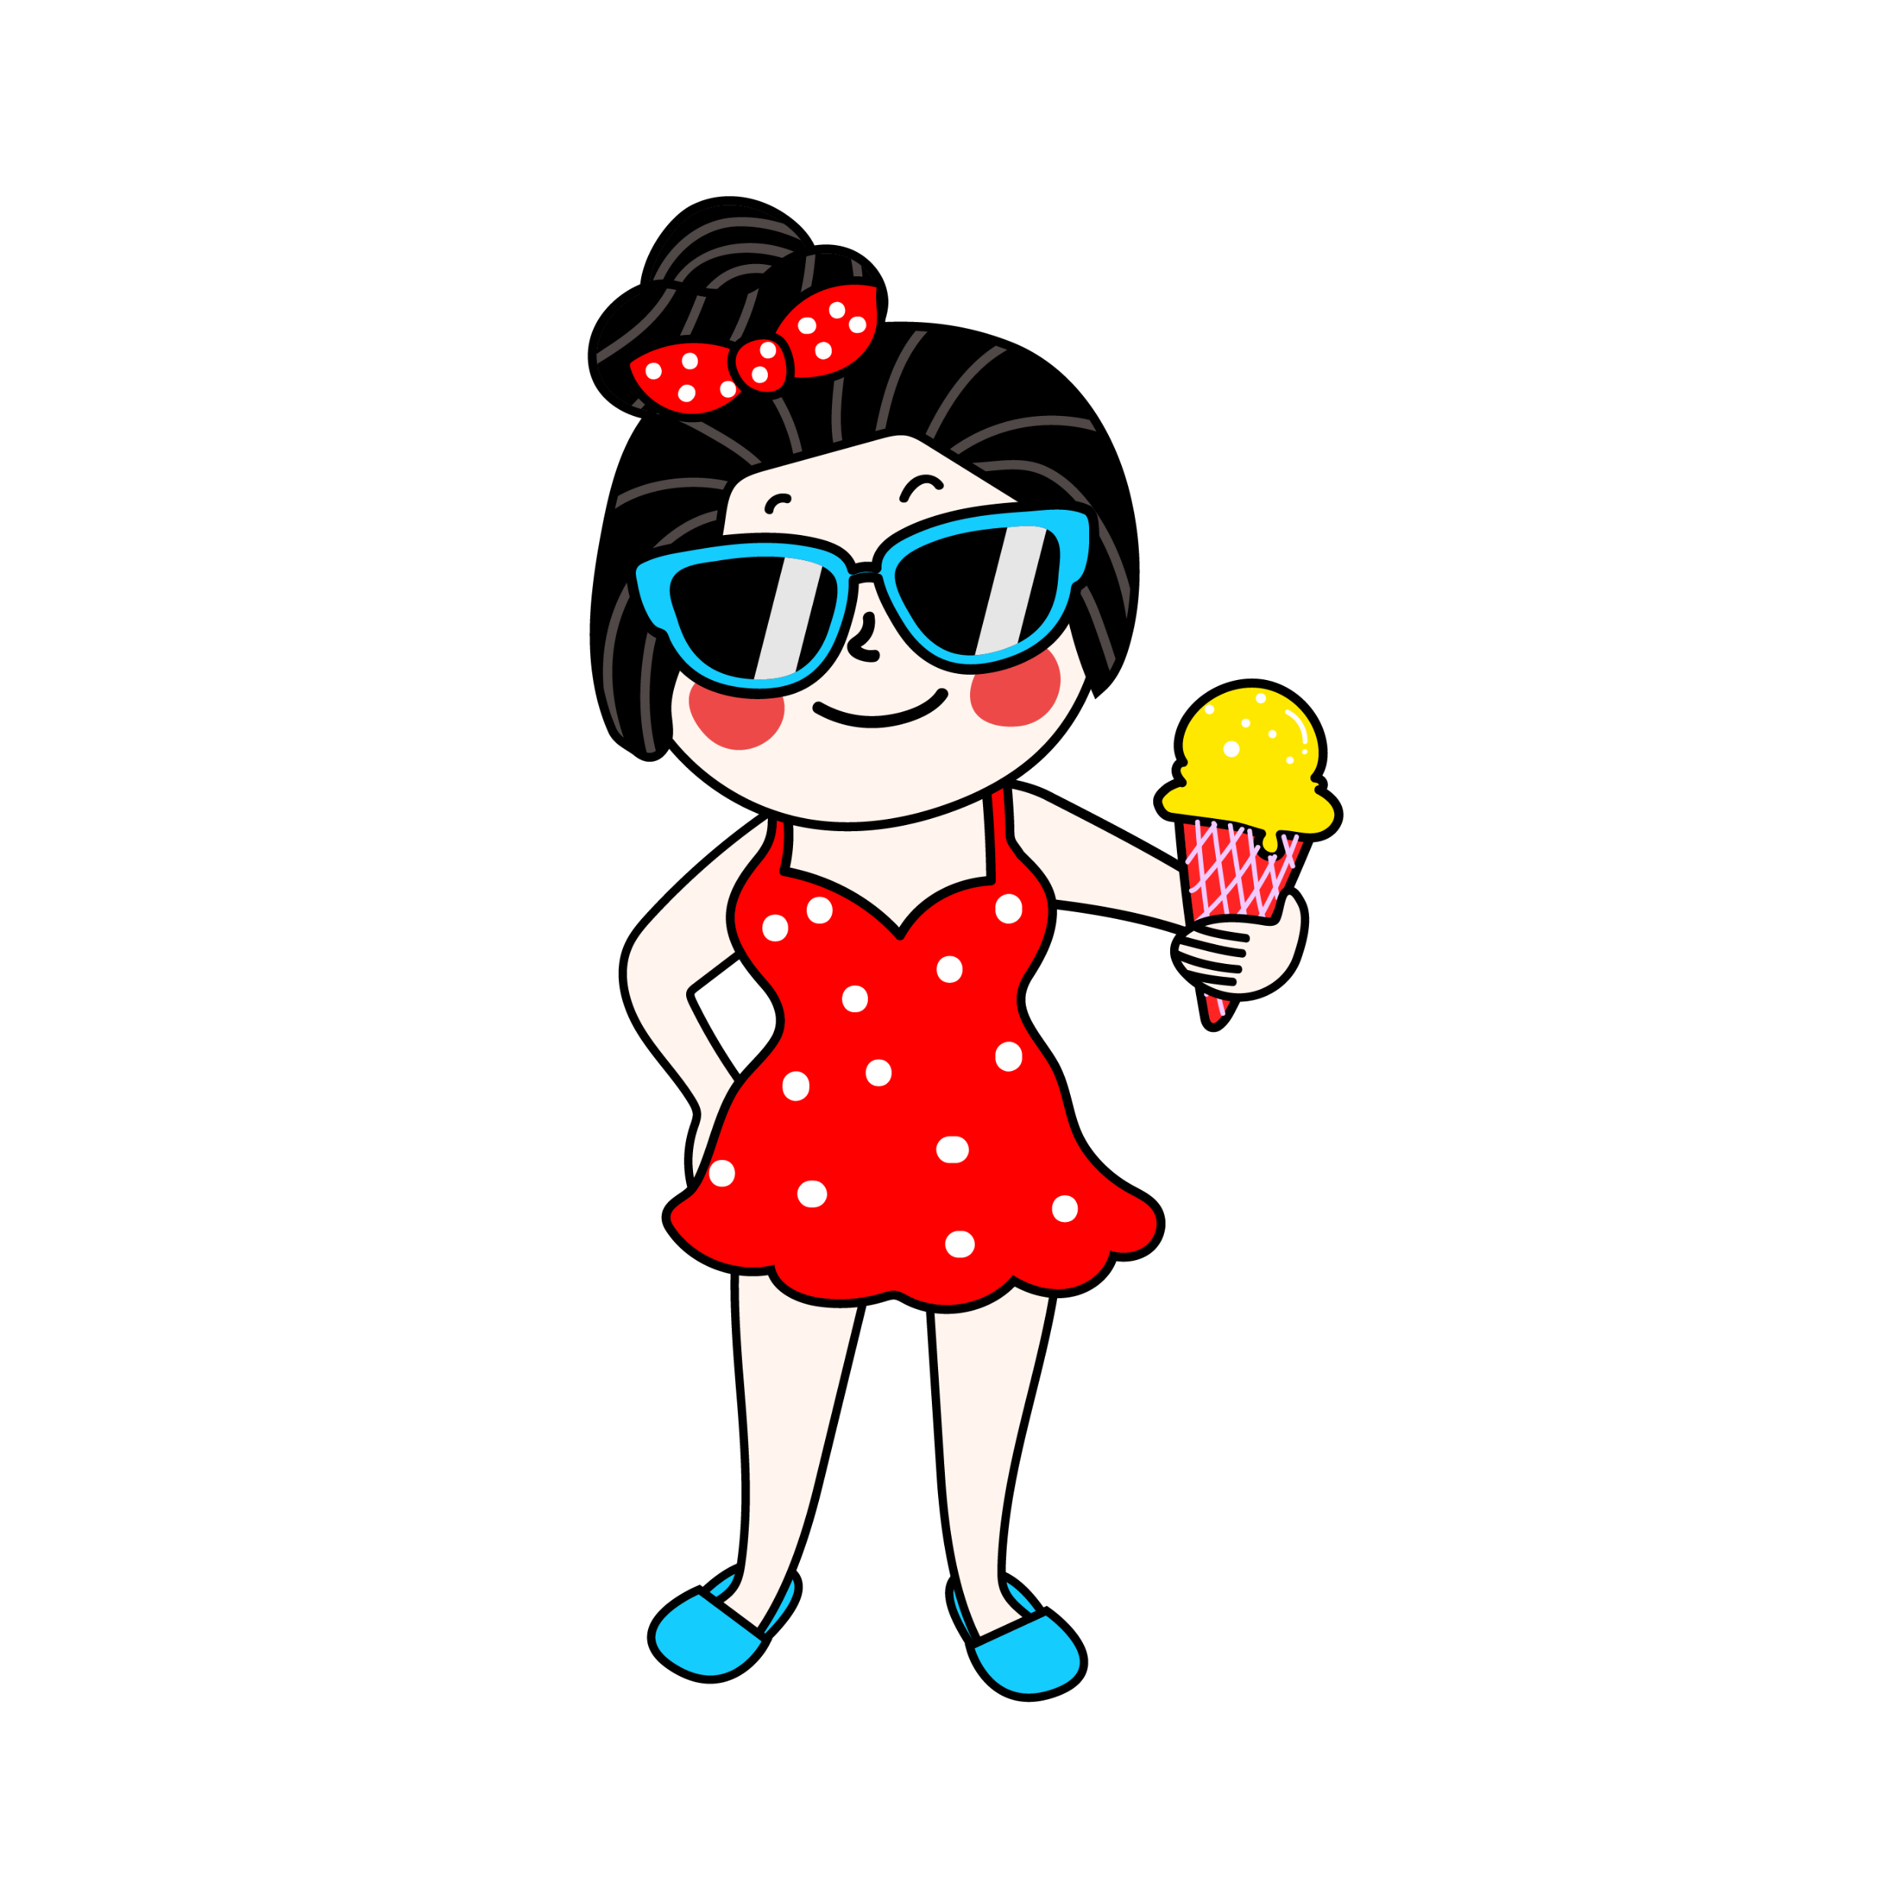

Để bảo vệ mắt em cần làm những việc gì? Vì sao?
Không nên xem tivi liên tục trong thời gian dài vì ánh sáng xanh có hại cho mắt.
Khi đi ngoài trời nắng, nên đeo kính râm hoặc đội mũ rộng vành để tránh ánh sáng mặt trời làm mắt tổn thương.
Học, đọc sách ở nơi đủ ánh sáng. Tránh bị sấp bóng khi đọc và viết.

Slide 29


Slide 30
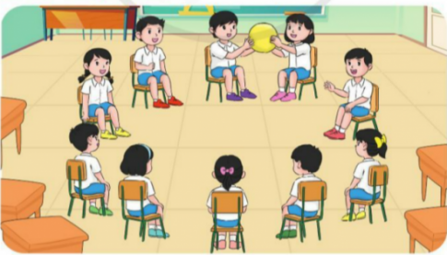
Trò chơi “Chuyền bóng”

Slide 31

GV trao quả bóng cho một HS đầu dãy bàn. HS trong lớp vừa hát vừa chuyền tay nhau quả bóng.
Khi GV hô “Dừng!”, quả bóng trên tay của HS nào thì HS đó phải nêu được ví dụ về vai trò của ánh sáng trong đời sống con người.

Slide 32

Notes:
Thiết kế: Hương Thảo – Zalo 0972.115.126. Các nick khác đều là giả mạo, ăn cắp chất xám

